Slide 1
펭귄 데이터셋 분석 보고서

Slide 2
목차
데이터셋 개요
기술 통계
결측치 분석
시각화: 히스토그램
시각화: 박스플롯
시각화: 산점도
시각화: 바 차트
시각화: 히트맵
교차표 및 피봇테이블
인사이트 요약
결론

Slide 3
데이터셋 개요
총 행 수: 344
열: species, island, bill_length_mm, bill_depth_mm, flipper_length_mm, body_mass_g, sex
펭귄 종: Adelie, Chinstrap, Gentoo
섬: Biscoe, Dream, Torgersen

Slide 4
기술 통계
 | bill_length_mm | bill_depth_mm | flipper_length_mm | body_mass_g
count | 342 | 342 | 342 | 342
mean | 43.9219 | 17.1512 | 200.915 | 4201.75
std | 5.45958 | 1.97479 | 14.0617 | 801.955
min | 32.1 | 13.1 | 172 | 2700
25% | 39.225 | 15.6 | 190 | 3550
50% | 44.45 | 17.3 | 197 | 4050
75% | 48.5 | 18.7 | 213 | 4750
max | 59.6 | 21.5 | 231 | 6300

Slide 5
결측치 분석
 | 0
species | 0
island | 0
bill_length_mm | 2
bill_depth_mm | 2
flipper_length_mm | 2
body_mass_g | 2
sex | 11

Slide 6
결측치는 주로 측정 데이터에서 발생
성별 데이터에 11개의 결측치

Slide 7
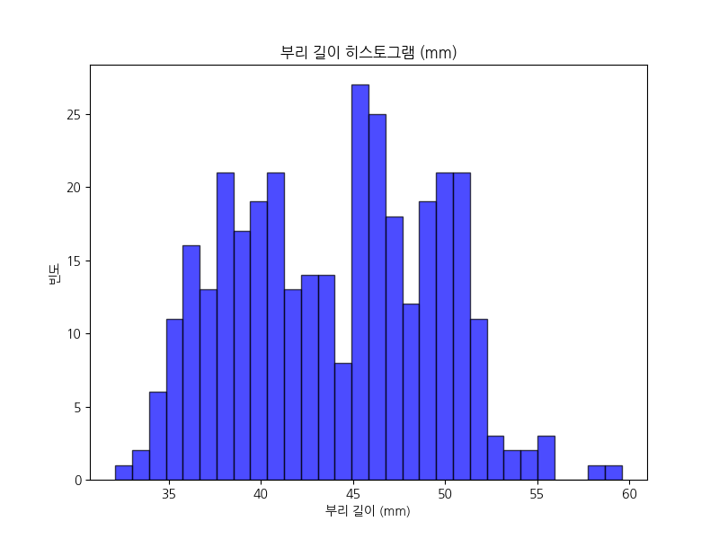
시각화: 부리 길이 히스토그램
분포: 32-60mm, 평균 43.92mm
인사이트: Adelie 종이 작은 부리, Gentoo 종이 큰 부리. 먹이 습성 반영.
부리 길이 히스토그램

Slide 8
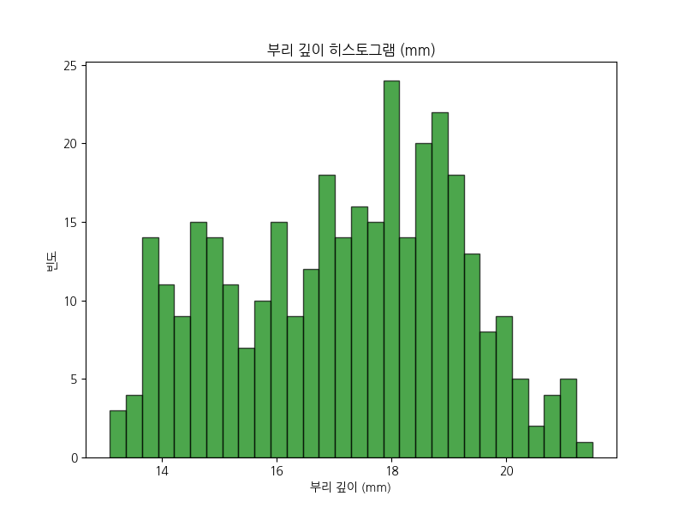
시각화: 부리 깊이 히스토그램
분포: 13-21mm, 평균 17.15mm
인사이트: Gentoo 종이 깊은 부리. 큰 먹이 사냥에 유리.
부리 깊이 히스토그램

Slide 9
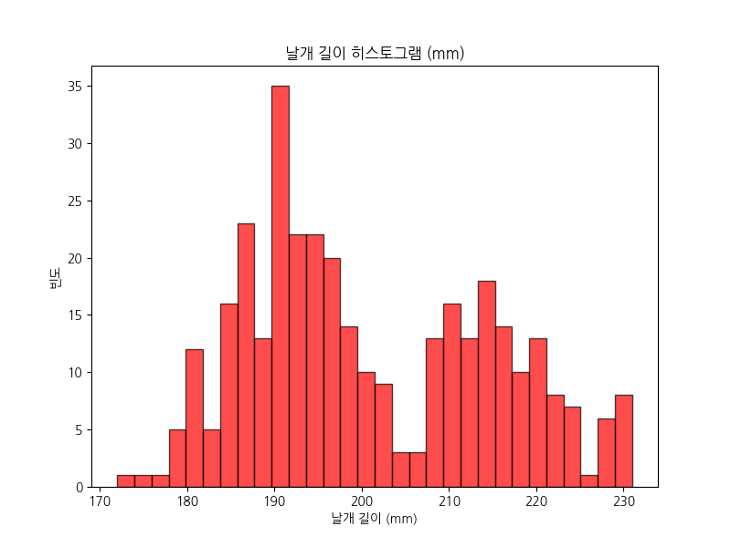
시각화: 날개 길이 히스토그램
분포: 172-231mm, 평균 200.92mm
인사이트: Gentoo 종이 긴 날개. 수영 특화.
날개 길이 히스토그램

Slide 10
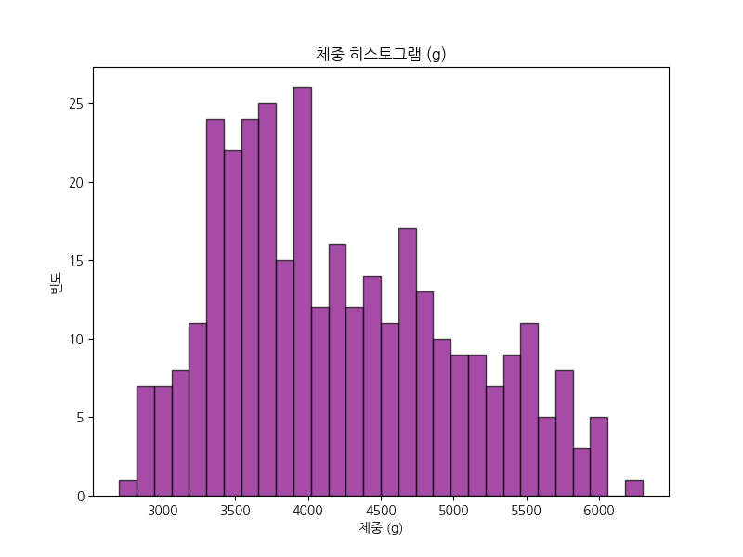
시각화: 체중 히스토그램
분포: 2700-6300g, 평균 4201.75g
인사이트: Gentoo 종이 무거움. 생존에 유리.
체중 히스토그램

Slide 11
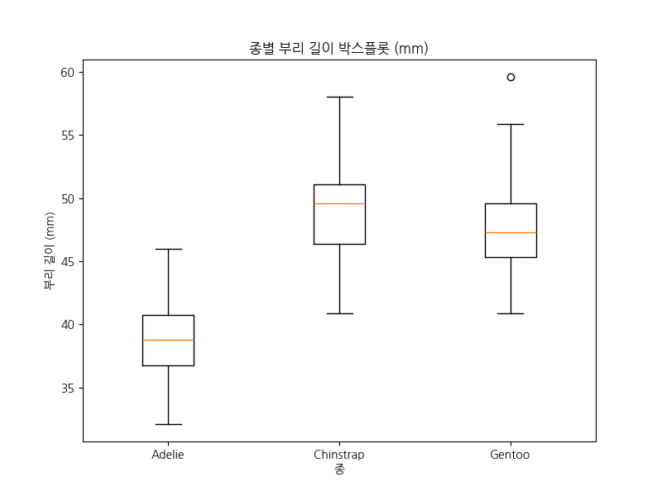
시각화: 종별 부리 길이 박스플롯
Adelie: 짧음, Gentoo: 길고 변동성 높음
인사이트: 진화적 적응 차이.
종별 부리 길이 박스플롯

Slide 12
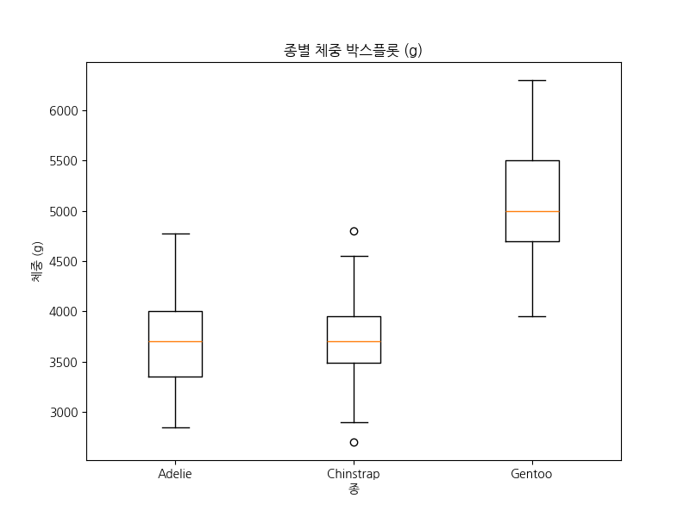
시각화: 종별 체중 박스플롯
Gentoo: 무거움, Adelie: 가벼움
인사이트: 서식지 품질 반영.
종별 체중 박스플롯

Slide 13
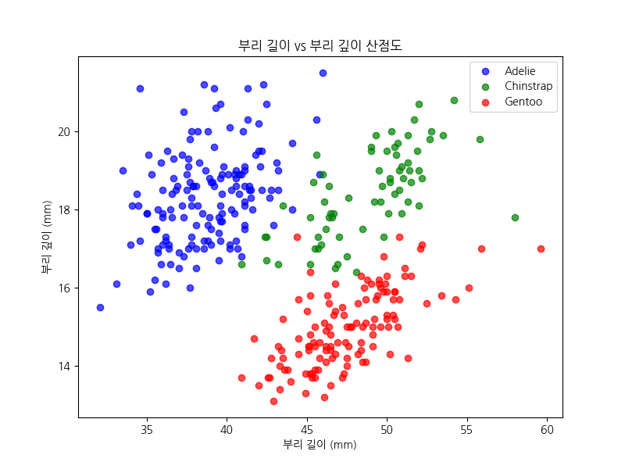
시각화: 부리 길이 vs 깊이 산점도
양의 상관관계
인사이트: 종별 클러스터링.
부리 길이 vs 부리 깊이 산점도

Slide 14
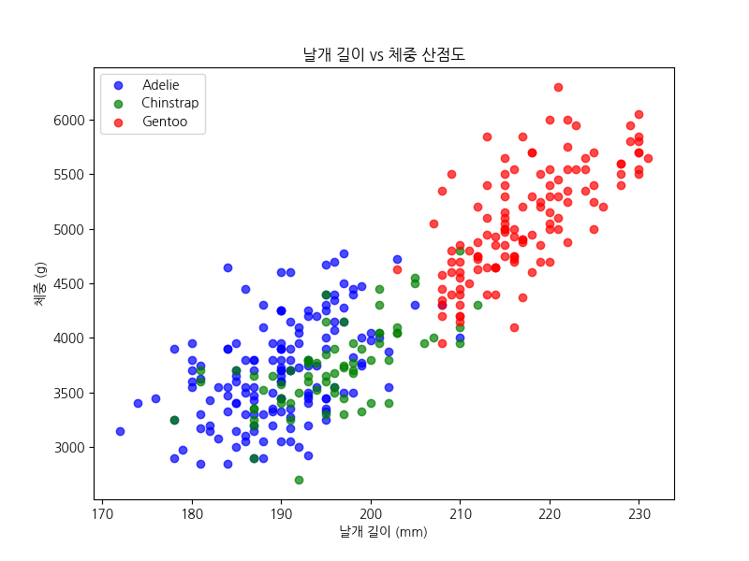
시각화: 날개 길이 vs 체중 산점도
강한 양의 상관관계 (0.87)
인사이트: 크기 비례.
날개 길이 vs 체중 산점도

Slide 15
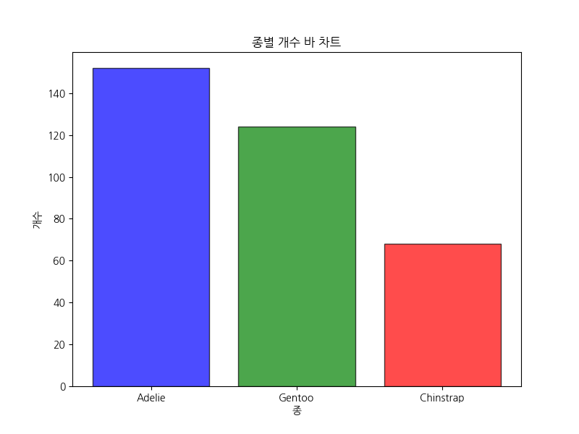
시각화: 종별 개수 바 차트
Adelie: 152, Chinstrap: 68, Gentoo: 124
인사이트: 개체군 규모 차이.
종별 개수 바 차트

Slide 16
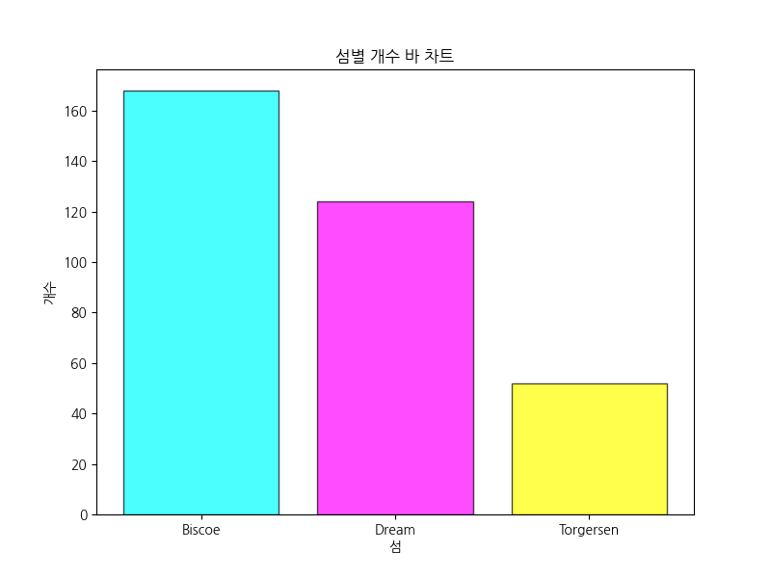
시각화: 섬별 개수 바 차트
Biscoe: 168, Dream: 124, Torgersen: 52
인사이트: 서식지 분포.
섬별 개수 바 차트

Slide 17
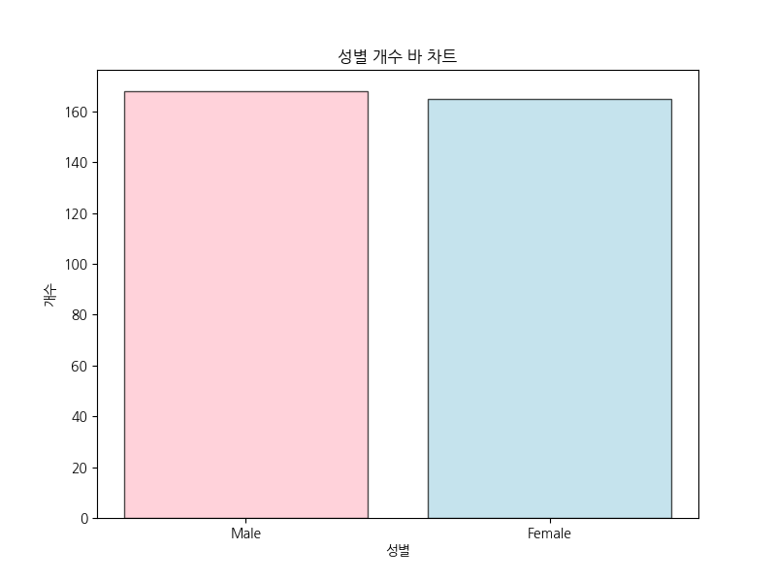
시각화: 성별 개수 바 차트
Female: 165, Male: 168
인사이트: 성비 균형.
성별 개수 바 차트

Slide 18
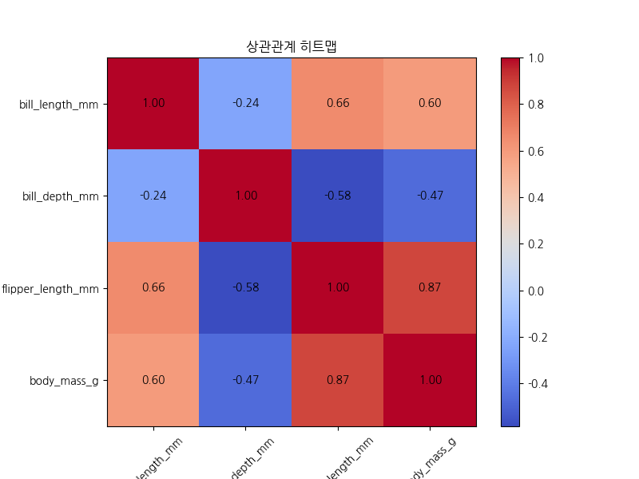
시각화: 상관관계 히트맵
날개 길이-체중: 0.87
인사이트: 형태적 통합.
상관관계 히트맵

Slide 19
교차표: 종 vs 섬
species | Biscoe | Dream | Torgersen
Adelie | 44 | 56 | 52
Chinstrap | 0 | 68 | 0
Gentoo | 124 | 0 | 0

Slide 20
인사이트: 종별 서식지 특이성.

Slide 21
피봇테이블: 종과 섬별 평균 체중
species | Biscoe | Dream | Torgersen
Adelie | 3709.66 | 3688.39 | 3706.37
Chinstrap | nan | 3733.09 | nan
Gentoo | 5076.02 | nan | nan

Slide 22
인사이트: 서식지 품질 영향.

Slide 23
교차표: 섬 vs 종
island | Adelie | Chinstrap | Gentoo
Biscoe | 44 | 0 | 124
Dream | 56 | 68 | 0
Torgersen | 52 | 0 | 0

Slide 24
인사이트: 섬별 다양성.

Slide 25
교차표: 성별 vs 종
sex | Adelie | Chinstrap | Gentoo
Female | 73 | 34 | 58
Male | 73 | 34 | 61

Slide 26
인사이트: 성비 균형.

Slide 27
피봇테이블: 성별과 종별 평균 부리 길이
sex | Adelie | Chinstrap | Gentoo
Female | 37.2575 | 46.5735 | 45.5638
Male | 40.3904 | 51.0941 | 49.4738

Slide 28
인사이트: 성적 이형성.

Slide 29
인사이트 요약
펭귄 종별로 형태적 차이 뚜렷
서식지와 먹이가 주요 요인
기후 변화 영향 가능성

Slide 30
결론
데이터 분석을 통해 펭귄 생태 이해
추가 연구 필요
보존 중요성 강조

